Slide 1
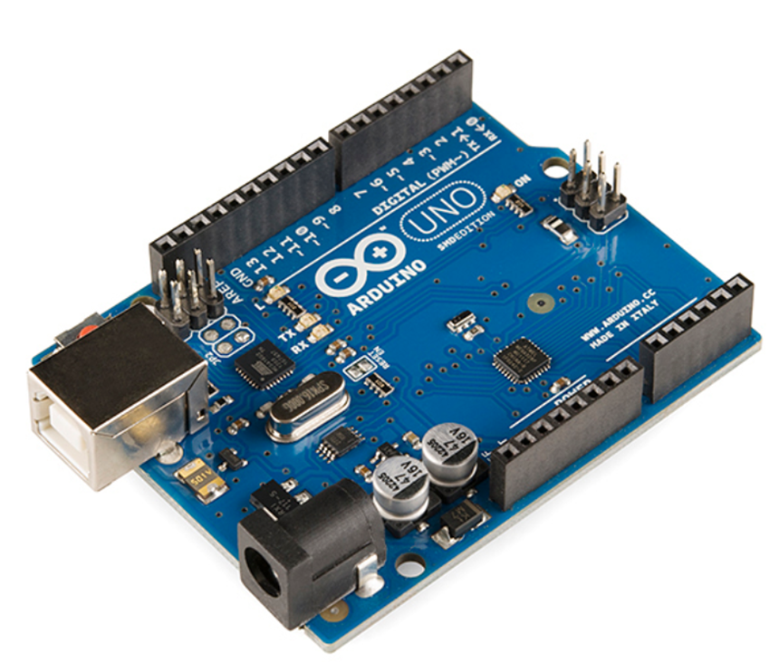
ARDUINO MICROCONTROLLER

Slide 2
Περιεχόμενα
Remote control car
Remote control car with Bluetooth
Control led with Bluetooth
Line follower car
Stop
Obstacle avoidance car

Slide 3
Menu
Όλα τα παραπάνω προγράμματα που είδαμε στις προηγούμενες παρουσιάσεις, μπορούμε τώρα να τα ενώσουμε σε ένα ενιαίο πρόγραμμα και με το τηλεχειριστήριο να επιλέγουμε κάθε φορά ποιο από τα προγράμματα θέλουμε να τρέχει.
Έτσι έχουμε φτιάξει στην ουσία ένα μενού στο οποίο πληκτρολογώντας 1-5 στο τηλεχειριστήριο μπορούμε να επιλέγουμε:
Remote control car
Remote control car with Bluetooth
Control led with Bluetooth
Line follower car
Stop

Slide 4
Πρόβλημα
Η βιβλιοθήκη IRremote χρησιμοποιεί χρονοδιακόπτη 2 (TIMER 2) και η έξοδος κινητήρων 1 και 2 χρησιμοποιεί επίσης χρονοδιακόπτη 2 (TIMER 2), οπότε υπάρχει σύγκρουση των δύο βιβλιοθηκών (IRremote και AFMotor).
Οπότε θα λειτουργούν μόνο οι δύο κινητήρες (3 και 4), ενώ οι άλλοι δύο δε θα λειτουργούν.
Για να λύσουμε αυτό το πρόβλημα πρέπει να πάμε στο αρχείο IRTimer.cpp.h που βρίσκεται μέσα στη βιβλιοθήκη.

Slide 5
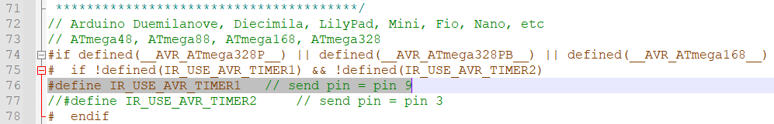
Πρόβλημα
Στις γραμμές που αναφέρονται στο Arduino uno πρέπει να κάνουμε comment τον TIMER2 και uncomment τον TIMER1.
Έτσι πλέον οι δύο βιβλιοθήκες μπορούν να λειτουργήσουν κανονικά.

Slide 6
Πρόβλημα
Δυστυχώς όμως υπάρχει ακόμα μία σύγκρουση βιβλιοθηκών. Οι βιβλιοθήκες NewPing.h και Servo.h μπορούν να λειτουργήσουν σωστά μόνο αν στο παραπάνω πρόγραμμα της βιβλιοθήκης IRremote.h χρησιμοποιούμε τον TIMER2. Αν χρησιμοποιούμε τον TIMER1 για να λειτουργούν και οι 4 κινητήρες το πρόγραμμα δεν μεταγλωττίζεται(compile). Ακόμα και αν αφαιρέσουμε τον σερβοκινητήρα από το πρόγραμμα, πάλι ο ultrasonic δεν μετράει την απόσταση. Οπότε επιλέξαμε να μην συμπεριλάβουμε το πρόγραμμα Obstacle avoidance car.

Slide 7
Πρόβλημα
Μία λύση θα ήταν αντί για Arduino Uno να χρησιμοποιήσουμε Arduino Mega που διαθέτει περισσότερους Timers, ώστε να μην υπάρχουν συγκρούσεις(conflicts) όσον αφορά τους μετρητές των βιβλιοθηκών.
Arduino Uno has 3 timers: Timer0, Timer1 and Timer2.
Arduino Mega has 6 timers: Timer0, Timer1, Timer2, Timer3, Timer4, Timer5.
Με το Arduino Uno δυστυχώς έχουμε αυτούς τους περιορισμούς στους μετρητές. Μία άλλη λύση θα ήταν να ξαναγράψουμε τον κώδικα των βιβλιοθηκών ώστε να μην υπάρχουν συγκρούσεις, κάτι τέτοιο όμως απαιτεί πολύ περισσότερο χρόνο και γνώσεις.

Slide 8
Υλικά
Arduino Uno board
Σασί με 4 Arduino gear motors
L293D Motor Driver Shield
IR receiver, Remote control
Bluetooth HC-06
2 Infrared sensor/IR sensor
(Ultrasonic sensor και Servo motor) προαιρετικά για το project obstacle avoidance και βάση για τους 2 αισθητήρες
Καλώδια, Led και ζεστή σιλικόνη
Μπαταριοθήκη για 4 μπαταρίες ΑΑ (και διακόπτης προαιρετικά)
Μπαταρία 9V και καλώδιο σύνδεσης

Slide 9
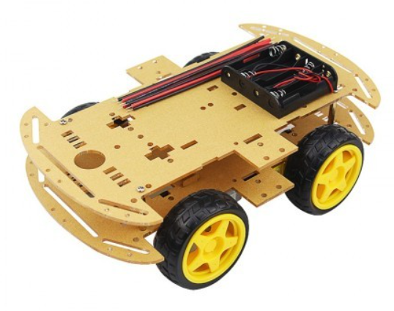
Αυτοκίνητο
Για το αυτοκινητάκι χρησιμοποιήσαμε ένα σασί που βρήκαμε για αυτόν το σκοπό.
Η συναρμολόγηση είναι πολύ εύκολη.
Οι κινητήρες που χρησιμοποιούνται είναι 4 gear motors.

Slide 10
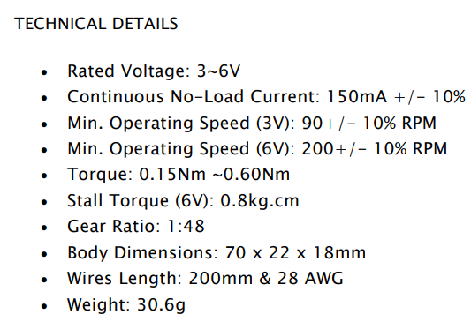
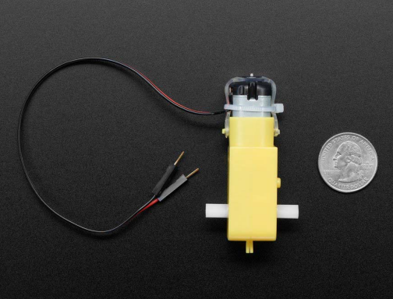
Κινητήρες

Slide 11
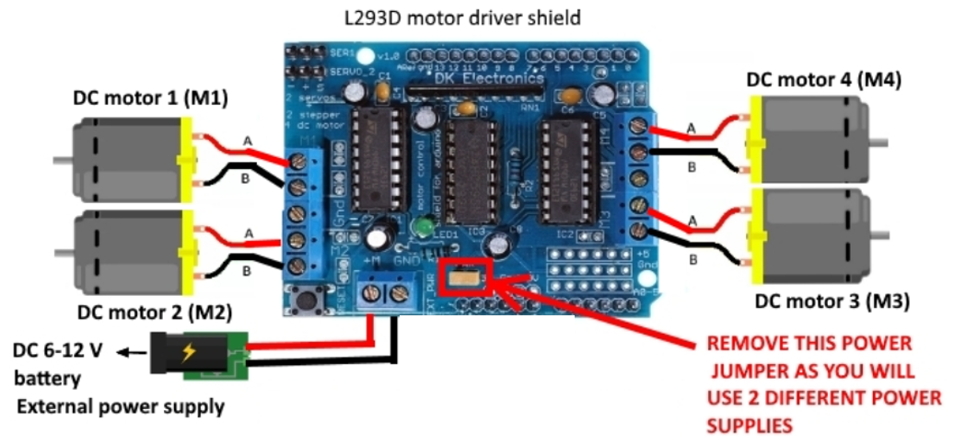
Ελεγκτής των κινητήρων (L293D Motor Driver Shield)

Slide 12
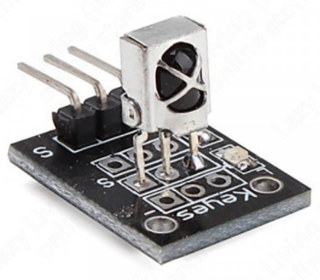
IR receiver

Slide 13
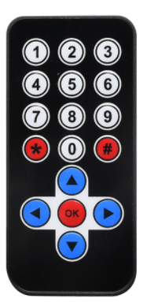
Remote control

Slide 14
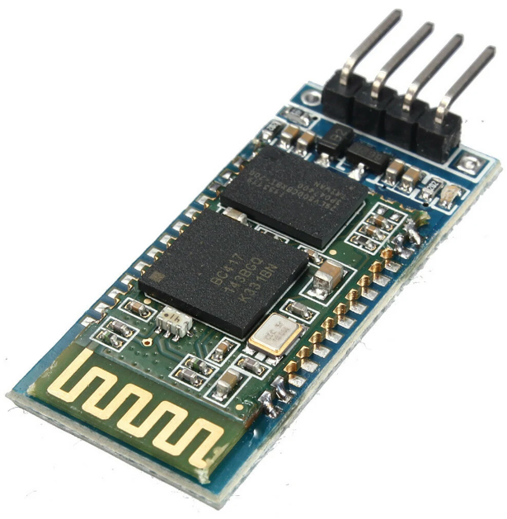
Bluetooth HC-06

Slide 15
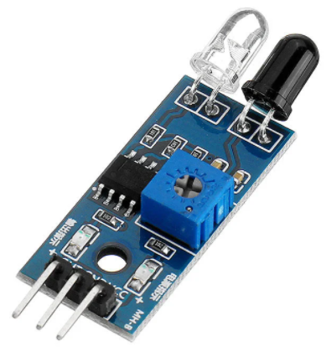
Infrared sensor/IR sensor

Slide 16
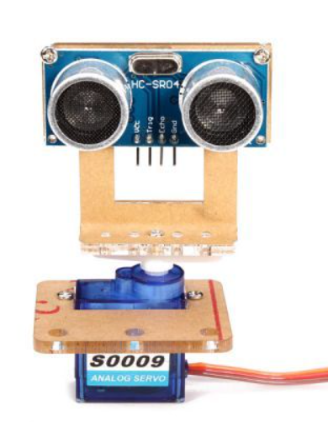
Ultrasonic sensor και Servo motor

Slide 17
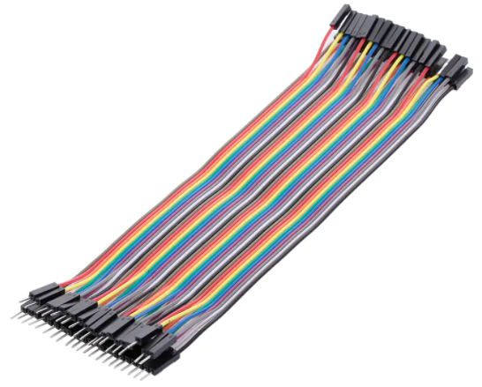

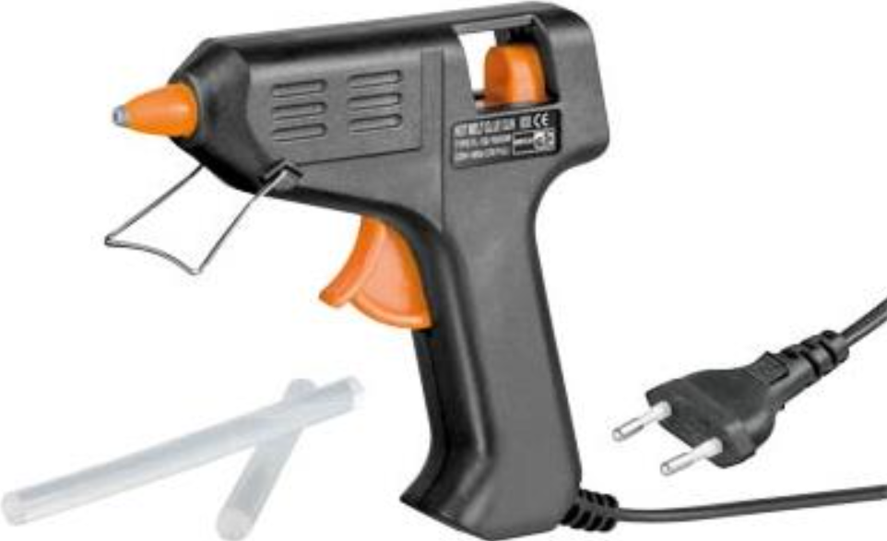
Καλώδια, Led και ζεστή σιλικόνη

Slide 18
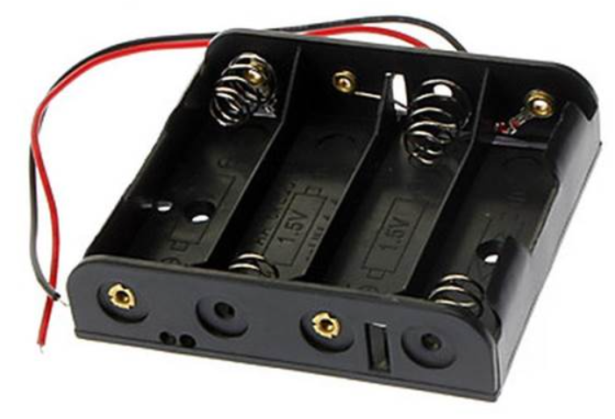
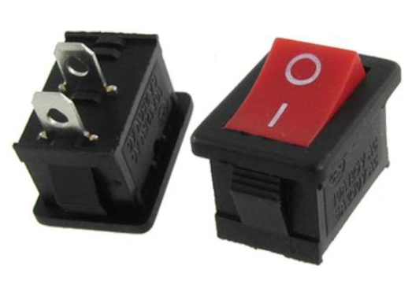
Μπαταριοθήκη για 4 μπαταρίες ΑΑ (και διακόπτης προαιρετικά)

Slide 19
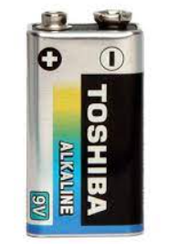
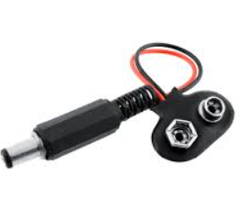
Μπαταρία 9V και καλώδιο σύνδεσης

Slide 20
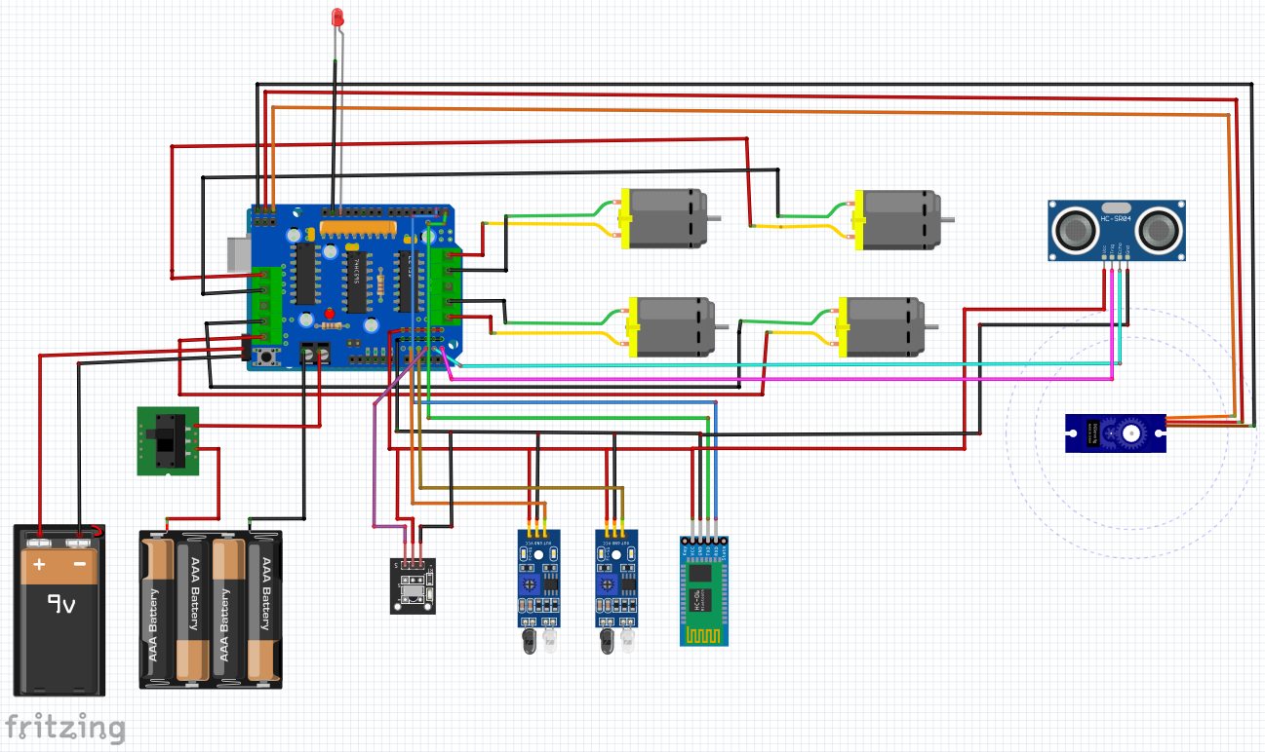
Κύκλωμα

Slide 22
Τροφοδοσία(power supply)
Για να λειτουργήσουν οι κινητήρες σε επιθυμητές ταχύτητες πρέπει να παρέχουμε στο Arduino και στον ελεγκτή των κινητήρων (L293D Motor Driver Shield) τάση περίπου 12 – 24 V.
Επομένως, η χρήση μιας μπαταριοθήκης με 4 μπαταρίες ΑΑ των 1.5V δεν αρκεί (~ 6V συνολικά).

Slide 23
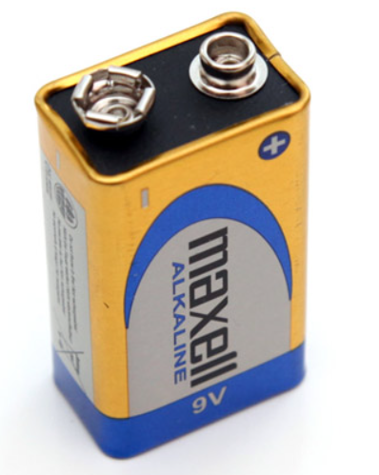
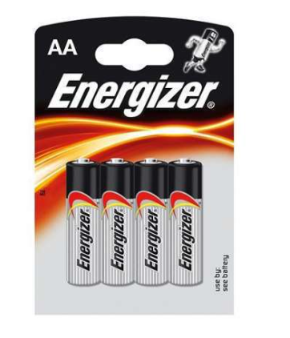
Τροφοδοσία(power supply)
Οπότε, εκτός από 4 μπαταρίες ΑΑ(~ 6V συνολικά) που τις συνδέουμε στον L293D στην εξωτερική παροχή ενέργειας, μπορούμε να χρησιμοποιήσουμε μια μπαταρία των 9V που τη συνδέουμε στην κυλινδρική θύρα του μικροελεγκτή.
Προσοχή στην κυλινδρική θύρα του μικροελεγκτή δε θα μπορούσαμε να συνδέσουμε 4 μπαταρίες ΑΑ, επειδή σε αυτή τη θύρα απαιτείται τάση 9-12V.

Slide 24
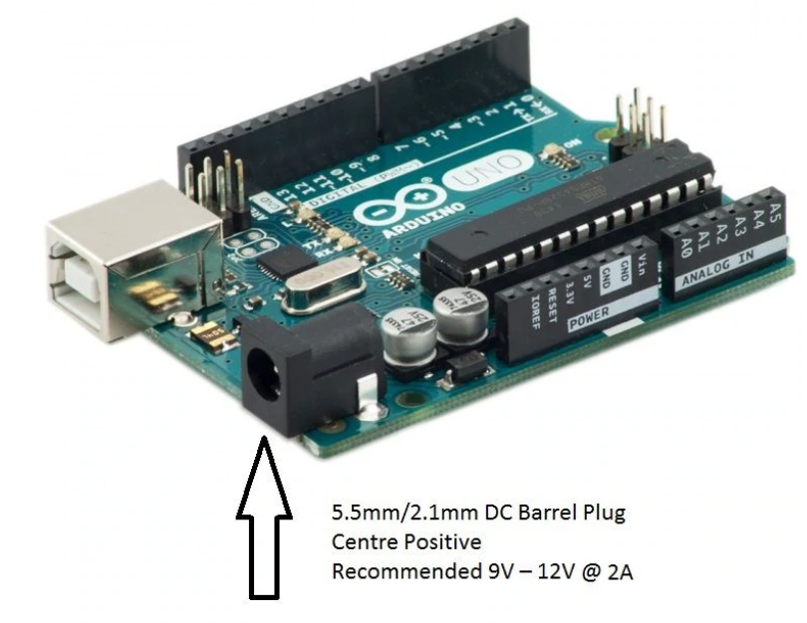
Τροφοδοσία(power supply)

Slide 25
Τροφοδοσία(power supply)
Αντί για μπαταρία 9V, μπορούμε να τροφοδοτούμε το Arduino από τη θύρα usb με 5V(πχ. Από τη θύρα του υπολογιστή). Βέβαια το αρνητικό σε αυτό είναι ότι θα υπάρχει κάποιο καλώδιο οπότε το αυτοκινητάκι μας δε θα είναι ελεύθερο να κινηθεί.
Ακόμη θα μπορούσαμε να παρέχουμε τροφοδοσία από έναν adapter 9-12V και 2Α που τον συνδέουμε στην κυλινδρική θύρα του μικροελεγκτή, όμως πάλι θα υπάρχει κάποιο καλώδιο οπότε και περιορισμένη κίνηση.

Slide 26
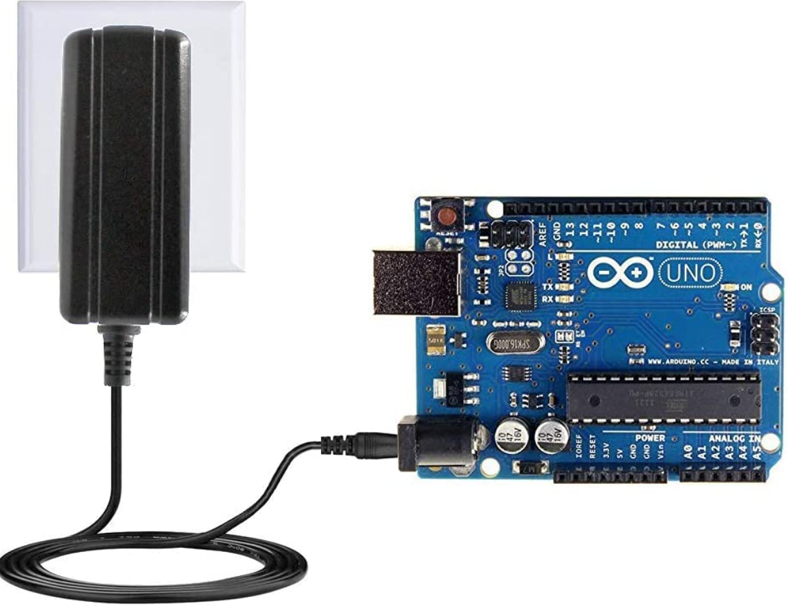
Adapter 9-12V και 2Α

Slide 27
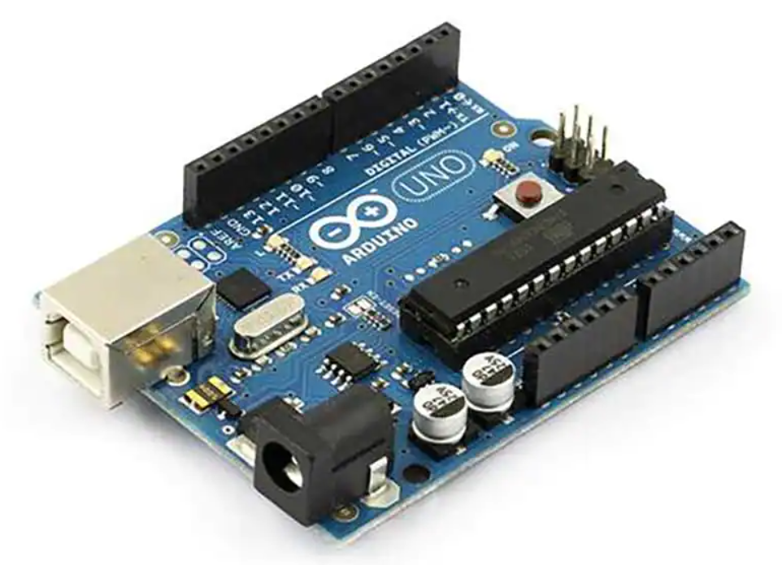
Τροφοδοσία(power supply)
5V

Slide 28
Τροφοδοσία(power supply)
Τέλος, η ιδανικότερη λύση θα ήταν να χρησιμοποιήσουμε επαναφορτιζόμενες μπαταρίες ΑΑ και να αντικαταστήσουμε την μπαταρία των 9V με ένα powerbank που θα συνδέεται στην θύρα usb.
Προσοχή το βάρος του powerbank δε θα πρέπει να υπερβαίνει τα 120-150gr, αλλιώς θα είναι πολύ βαρύ και θα επιβαρύνει σημαντικά την κίνηση του αυτοκινήτου μας.
(120gr ~ με 5 μπαταρίες ΑΑ)

Slide 29
Τροφοδοσία(power supply)
Λύσεις:
4 επαναφορτιζόμενες μπαταρίες ΑΑ και powerbank
4 μπαταρίες ΑΑ και μπαταρία των 9V
4 μπαταρίες ΑΑ και τροφοδοσία από θύρα usb με 5V(πχ. Από τη θύρα του υπολογιστή)
Adapter 9-12V και 2Α και μπαταρία των 9V

Slide 30
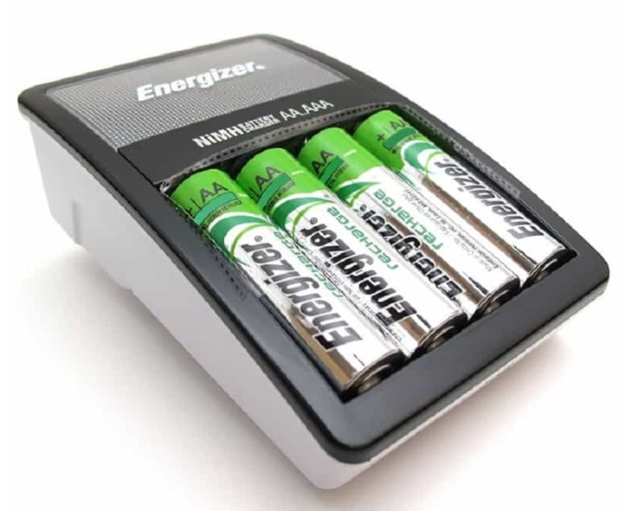
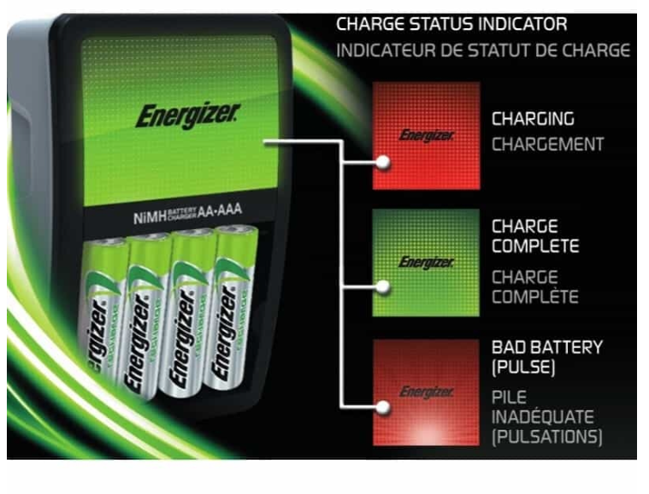
Eπαναφορτιζόμενες μπαταρίες ΑΑ()
Energizer ACCU Φορτιστής Maxi + 4x AA 2000mAh

Slide 31
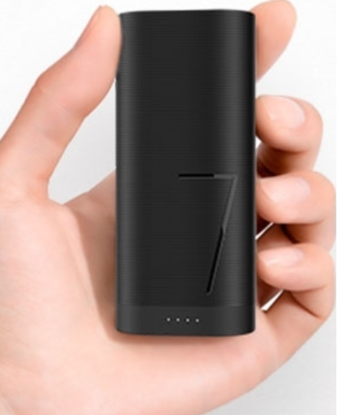
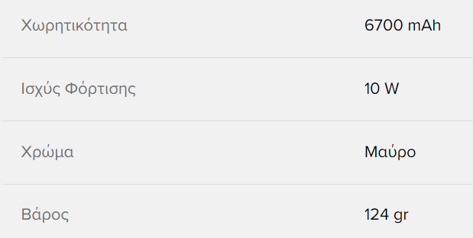
Powerbank
96 χιλιοστά σε ύψος και 120 γραμμάρια βάρος
Huawei CP07 6700mAh

Slide 32
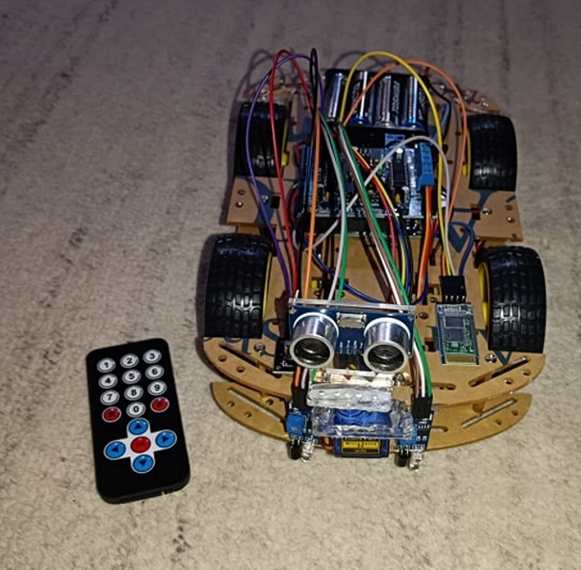

Slide 33
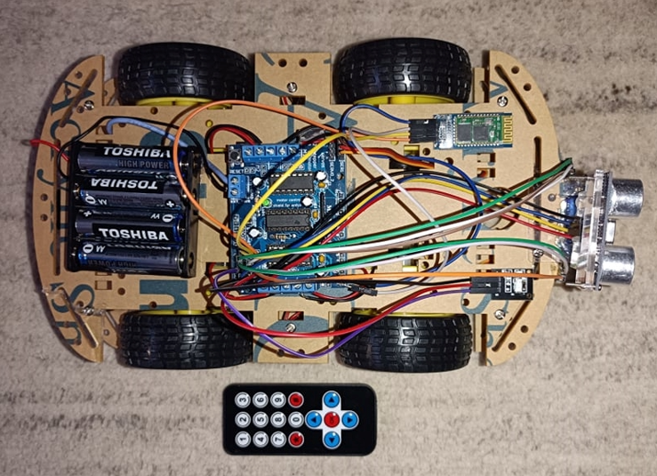

Slide 34

THE END!

